Slide 1

연습문제 발표자료
3조
박지호, 백현선
임철성, 하지성

Slide 2

Contents.
1
데이터 전처리
2
감성 분석
3
빈도 분석
4
결론

Slide 3

Part 1
데이터 전처리

Slide 4
Part 1
데이터 전처리
1
결측값 처리
2
적합여부 판단

Slide 5
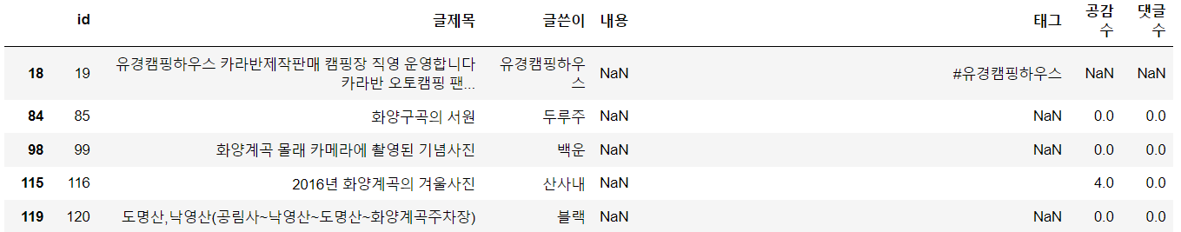
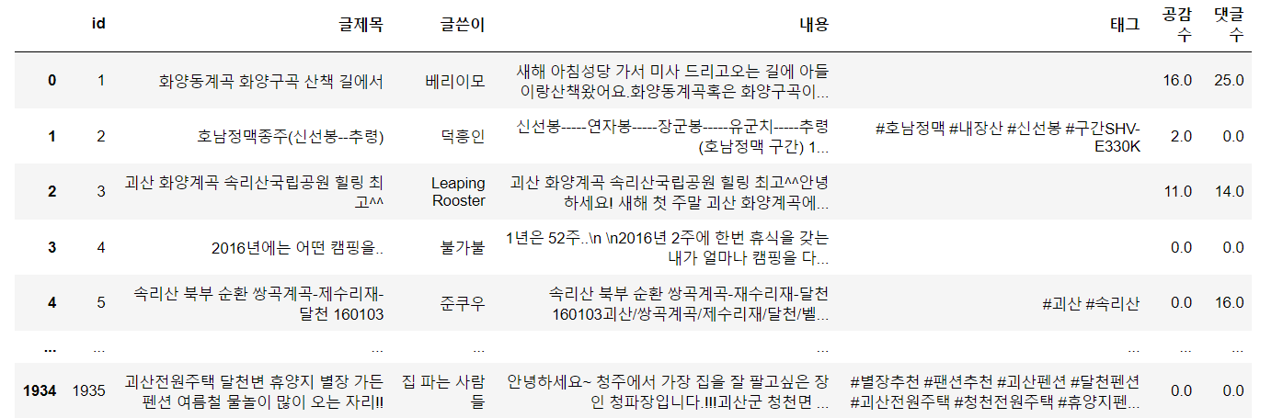
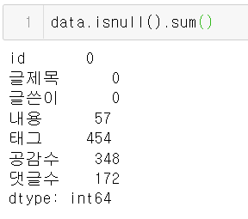
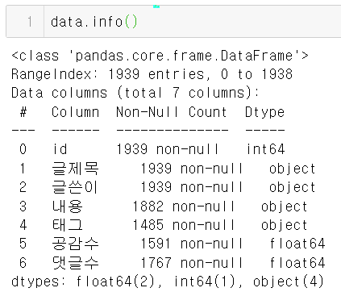
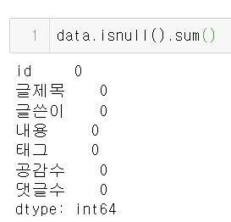
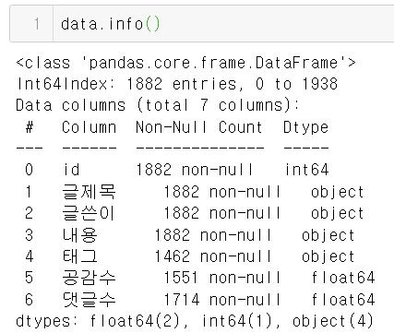

Part 1
1. 결측값 처리
전
후

Slide 6
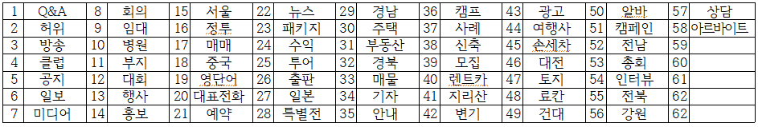

Part 1
2. 적합여부 판단
확인 단어
전
후

Slide 7
Part 2
감성 분 석

Slide 8
Part 2
감성분석
STEP 1
STEP 2
STEP 3
긍정 단어사전, 부정 단어사전을 활용하여 각 글에 포함된 긍정단어 및 부정단어의 개수 확인
각 글의 긍정 단어 및 부정 단어의 개수를 합하여 해당 글 중립/부정/긍정 판단
>>
>>
분석 결과 확인 및
해석

Slide 9
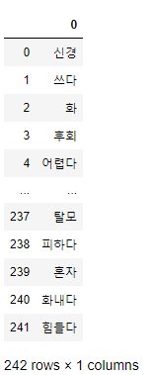
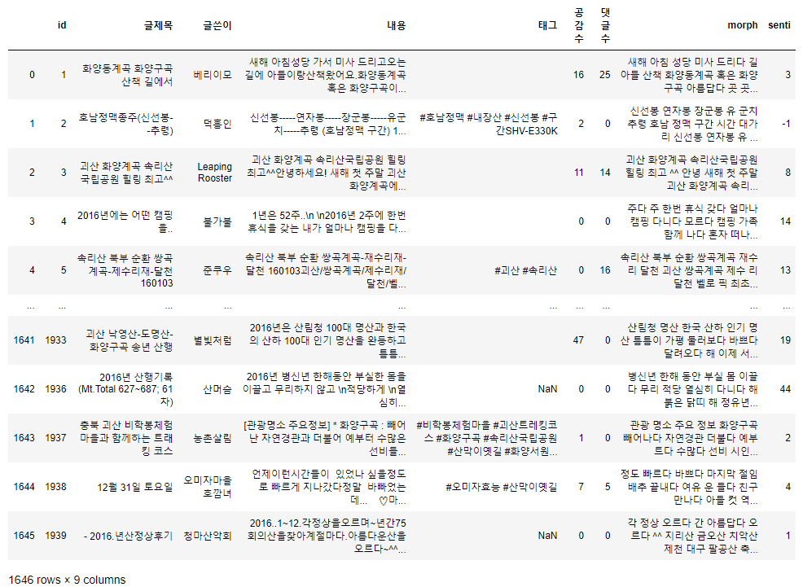
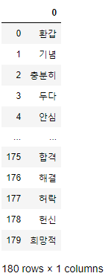
Part 1
감성분석
단어 사전
분석 결과
긍정
부정

Slide 10
Part 2
감성분석
83%
9%
8%
긍정문 비율
중립문 비율
부정문 비율

Slide 11
Part 3
빈도분석

Slide 12
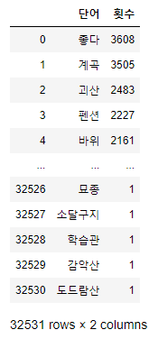
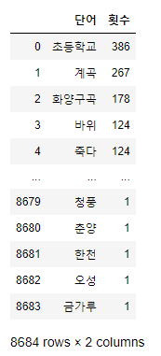
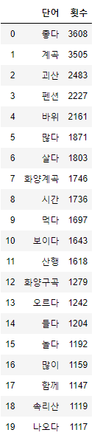
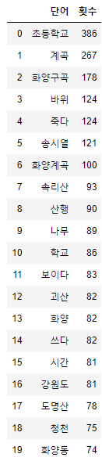
Part 3
빈도분석
전체
상위 20개 단어
긍정
부정
긍정
부정

Slide 13
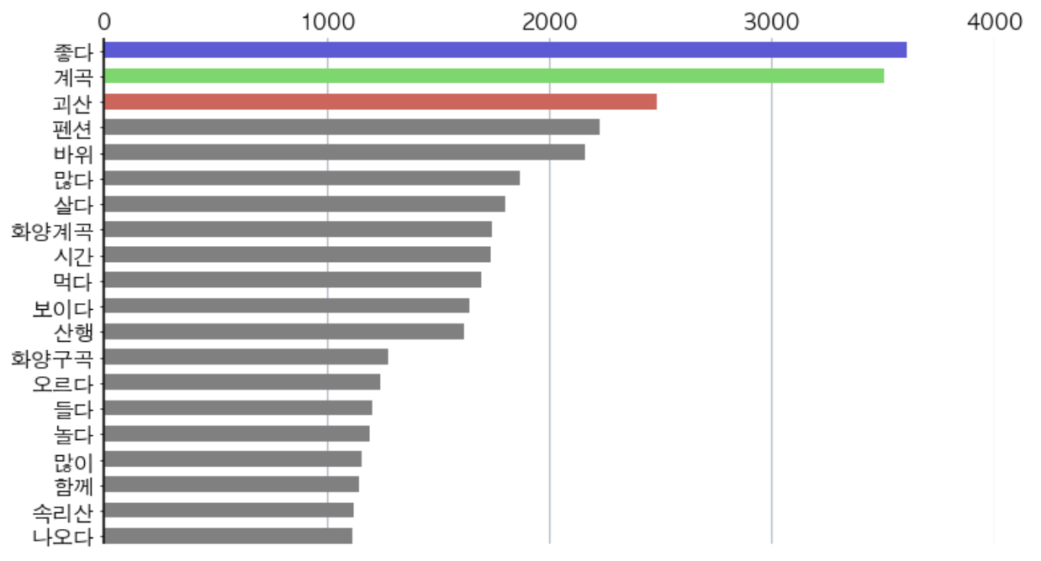
Part 3
빈도분석

Slide 14
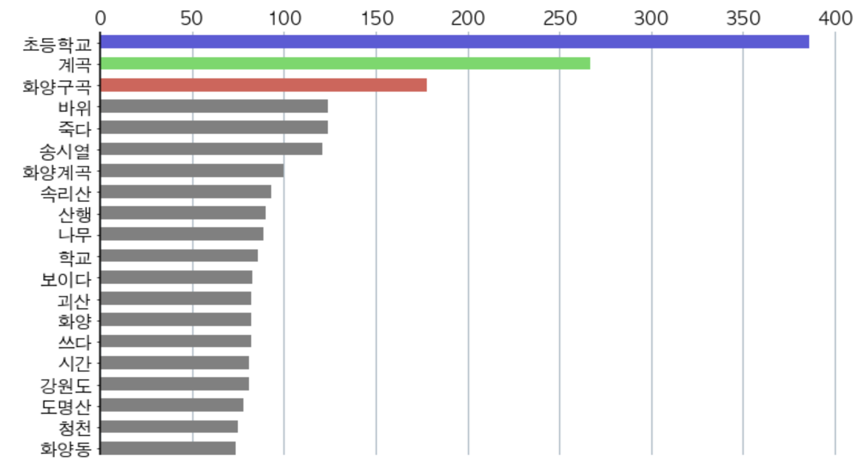
Part 3
빈도분석

Slide 15
Part 4
결론

Slide 16
Part 4
결론
1
계절
2
숙박시설
3
활동
4
동행자
5
이동수단

Slide 17
Part 4
계절
50%
23%
15%
12%
여름 비율
가을 비율
겨울 비율
봄 비율

Slide 18
Part 4
숙박 시설
51%
20%
15%
14%
펜션 비율
캠핑장 비율
텐트 비율
기타 비율

Slide 19
Part 4
활동
46%
29%
13%
12%
물놀이 비율
산행 비율
캠핑 비율
기타 비율

Slide 20
Part 4
동행자
58%
34%
8%
가족 비율
친구 비율
연인 비율

Slide 21
Part 4
이동수단
65%
16%
10%
9%
자동차 비율
시외버스 비율
지하철 비율
기타 비율

Slide 22
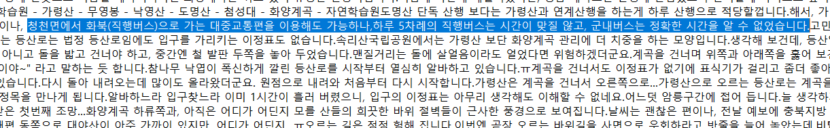
Part 4
이동수단

Slide 23

감사합니다

